Slide 1
Nanoelektronika, nanotechnika, nanotechnológia (Bevezetés, összefoglalás)
Mojzes Imre – Mizsei János

Slide 2
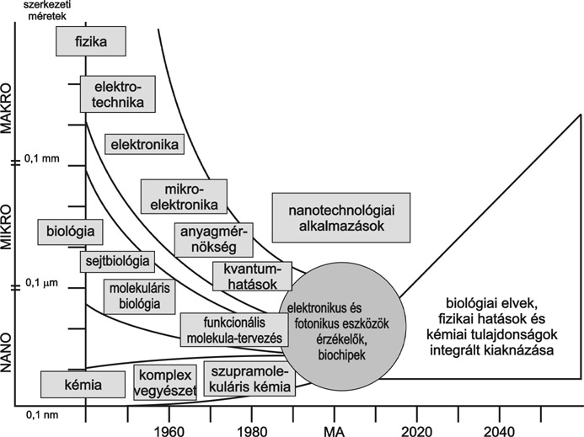
Nanotechnológia
Magyar Tudomány, 2003/9 1083. o.
Nanotechnológia
Bársony István
az MTA doktora, MTA Műszaki Fizikai és Anyagtudományi Kutatóintézet
Mikrogépészeti eljárásokkal a nanotechnológia felé

Slide 3
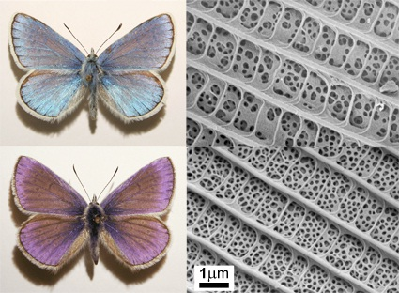

Slide 7
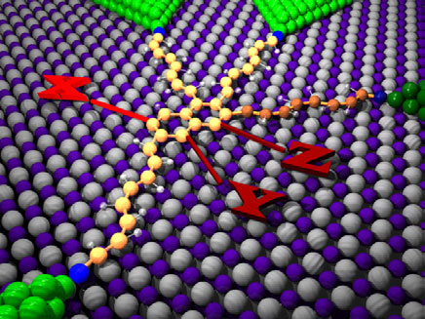

Slide 8
A nanotechnologia a belátható jövőben jelentős szerephez juthat:
-a korábbinál jobb hatékonyságú integrált áramkörök előállítása szén nanocsövekből,
-nanostrukturájú katalitikus anyagok előállítása, vegyi folyamatok nagyobb hatékonyságú irányítására, beleértve az autók kipufogó gázainak tisztítását,
-könnyebb és nagyobb szilárdságú anyagok nagytömegű előállítása nagyobb hatékonyságú és fokozottabb biztonságú járművek előállítására,
-olyan gyógyszerek előállítása, amelyek programozott lebontásúak, céljuk a rákos sejtek elpusztítása és egyéb célzott hatások elérése,
-költséghatékony és megbízható szűrők előállítása a víz és a levegő tisztítására, beleértve a tengervíz sótalanítását is,
-a napenergia hatékony hasznosítása,
-tüzelőanyag-cellák előállítása, elsősorban járművekben alkalmazható kivitelben,
-kompozit anyagok előállítása, speciális felhasználása, ahol a polimereket nanorészecskékkel erősítjük meg,
-tervezett lebontású táp- és rovarölő anyagok,
-új meghajtó egységek (elsősorban űrbeli) alkalmazása,
-nanoméretű érzékelők előállítása,
-nanobevonatok, öntapadó, hőelnyelő, hővisszaverő tulajdonságokkal.

Slide 9
A társadalmi hatások közül a kockázatok:
(a nanotechnológia az anyagok és részfolyamatok sokkal nagyobb halmazát kezeli, mint például a mikroelektronikai technológia)
-a nanotechnológia által előállított termékek üzleti kockázatai,
-a szellemi tulajdonvédelem kockázatai, amelyek szintén az anyagokkal és technológiákkal függenek össze,
-politikai kockázat, amely elsősorban abból ered, hogy az egyes országok és régiók szerepe átértékelődik,
-a miniatűrök, szenzorok megjelenése veszélyt jelenthet a magánéletre és kockázatot bizonyos információk nyilvánosságra kerülésével,
-a nanorészecskék bekerülése a környezetbe eddig nem látott vegyi és biológiai kockázatot jelent,
-a nanorészecskék hatása az őket előállító és felhasználó személyekre,
-az emberi tulajdonságok javításának kockázata,
-a nanogépek önreprodukciójának korlátozása.

Slide 10
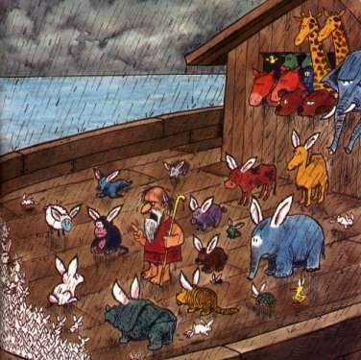
A nanogépek önreprodukciója

Slide 11
Stratégia: mit kell kérni a fizikusoktól és a technológusoktól ?
a transzportfolyamatok (elektromos, fény, hő) mélyebb megértése, támaszkodva az alapkutatási eredményekre (a DC… THz-es tartományban kell vizsgálni)
az önszerveződés lehetőségeinek mind teljesebb feltárása, hogy olcsóbbá tegyük a termékeket
kombinált rendszereket kell vizsgálni, nem a hagyományos mikroelektronikát kell helyettesíteni

